Slide 1
安卓开发第一周
——关于Android studio，布局控件
还有GitHub以及博客园

Slide 2
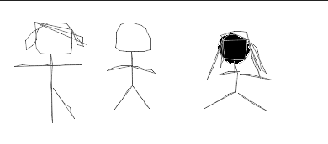
面向对象程序设计
抽象，类，实例化对象
eg：
男人 女人 非洲人
人类

Slide 3
面向对象程序设计
人有共同的特点
四肢，头
这些是这一类的基本属性
男人女人非洲人都有这些基本的属性，他们是实例化了的对象

Slide 4

Android studio
配置环境
Java ，Android studio，环境变量的配置
网上搜索教程
周末之前安装成功

Slide 5
布局
LinearLayout
每一个LinearLayout里面又可分为垂直布局android:orientation="vertical" 和水平布局android:orientation="horizontal"
线性布局，排列整齐，是最基本的布局之一
RelativeLayout
android:layout_below="@id/la"
相对布局可以理解为某一个元素为参照物，来定位的布局方式

Slide 6
布局
FrameLayout
所有的子元素将会固定在屏幕的左上角
你不能为FrameLayout中的一个子元素指定一个位置
百分比布局
AbsoluteLayout
TableLayout
等自己了解

Slide 7
控件
button
textview

Slide 8
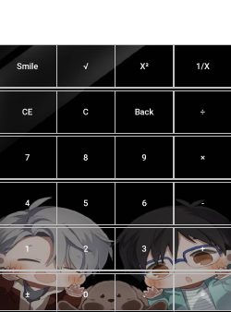
作业
三周 计算器
博客园
GitHub

